Slide 1
第十章、第十一章 触发器和时序逻辑电路
浙江理工大学信息学院 姜旭升
2017-11

Slide 2
第十章内容概要
时序逻辑电路与状态机
基本RS锁存器
同步RS锁存器
JK触发器
D触发器
T触发器
触发器功能转换

Slide 3
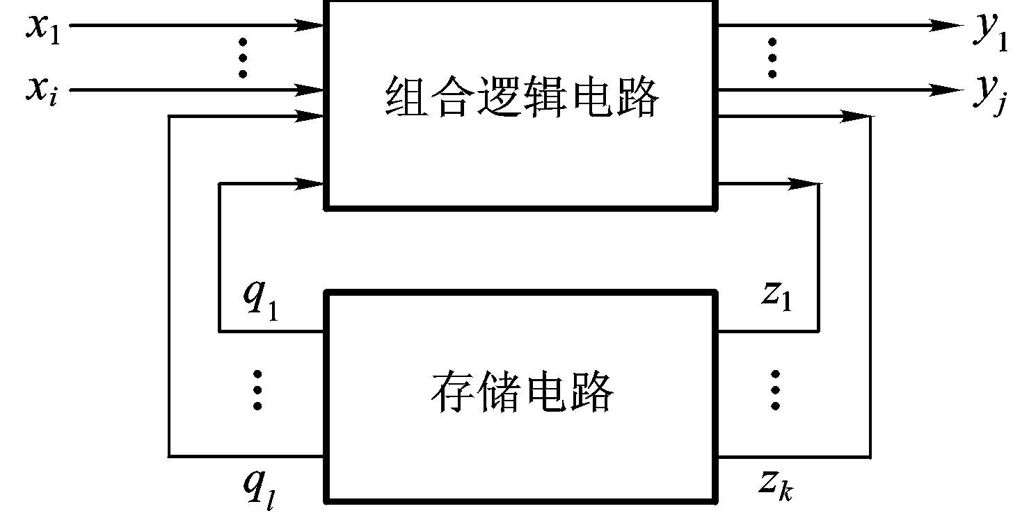
时序逻辑电路概述
组合逻辑电路：
输出仅取决于当时的输入。
时序逻辑电路：
输出不但取决于当时的输入，而且还取决于上一时刻的电路状态。
反馈逻辑电路

Slide 4
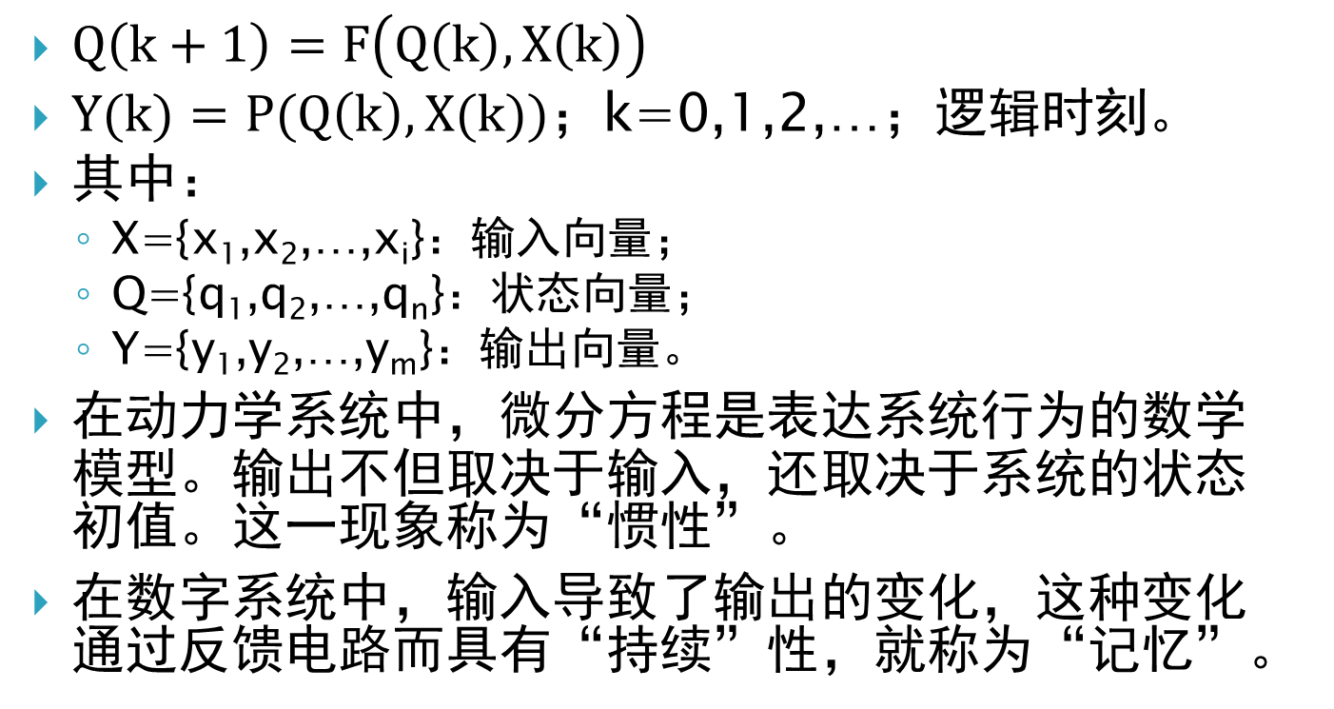
时序逻辑电路的状态方程
$Q\left(k+1\right)=F\left(Q\left(k\right),X\left(k\right)\right)$
$Y(k)=P(Q\left(k\right),X(k))$；k=0,1,2,…；逻辑时刻。
其中：
X={x₁,x₂,…,x_{i}}：输入向量；
Q={q₁,q₂,…,q_{n}}：状态向量；
Y={y₁,y₂,…,y_{m}}：输出向量。
在动力学系统中，微分方程是表达系统行为的数学模型。输出不但取决于输入，还取决于系统的状态初值。这一现象称为“惯性”。
在数字系统中，输入导致了输出的变化，这种变化通过反馈电路而具有“持续”性，就称为“记忆”。

Slide 5
有限状态机
Q_{k}
x_{k}
Q_{k+1}
{Q_{k}}：有限状态集；
{X_{k}}：有限输入字母表。

Slide 6
10.3 触发器
触发器是实现数字电路时序逻辑功能的关键器件。
它是一个具有两个稳定状态的单元电路。
其特征都是将输出反馈到输入。
即使输入发生变化，反馈的输出依然可以“锁存”上一时刻的输入。
电路状态的变化可以由输入信号的电平、脉冲、或边沿来触发。故而称为“触发器”。

Slide 7
反馈与自锁
Q
不能自锁稳定的反馈结构
Q
可以稳定的自锁结构，双稳态
Notes:
2019-11-18

Slide 8
双稳态电路
这样的交叉反馈连接，最后只能导致两个稳态之一：
或：
两个输出不可能同时为1或同时为0。通电以后，必然随机稳定到某一个稳态。

Slide 9
基本R-S触发器
由或非门构成的基本RS锁存器

Slide 10
基本R-S触发器的状态方程
真值表
卡诺图
S | R | Q_{N} | Q_{N+1}
0 | 0 | 0 | 0
0 | 0 | 1 | 1
0 | 1 | 0 | 0
0 | 1 | 1 | 0
1 | 0 | 0 | 1
1 | 0 | 1 | 1
1 | 1 | 0 | x
1 | 1 | 1 | x
写出逻辑表达式：
Q_{N+1}=S+R’Q_{N}
RS=0；约束条件。
Notes:
2016-11-1,3-32,3-18

Slide 11
基本R-S触发器状态转移图
逻辑表达式：
Q_{N+1}=S+R’Q_{N}
RS=0；约束条件。
R=1
S=0
S=1
R=0
S=1,R=0
Q=0
Q=1
S=0,R=1

Slide 12
基本R-S触发器波形图
复位脉冲
置位脉冲
R
S
Q
Q’

Slide 13
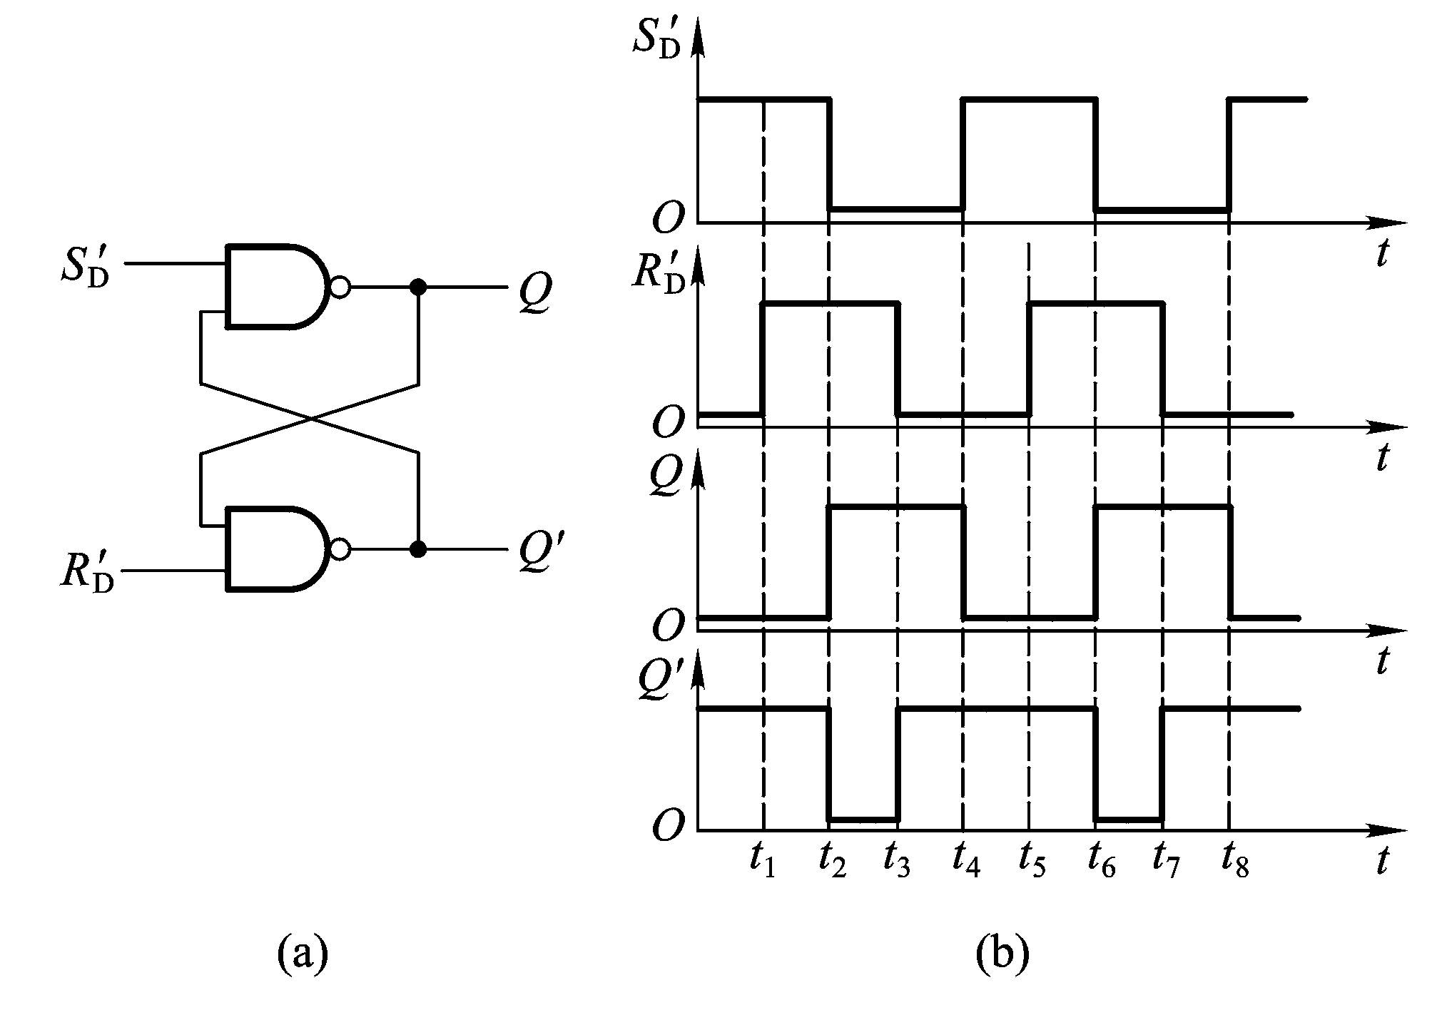
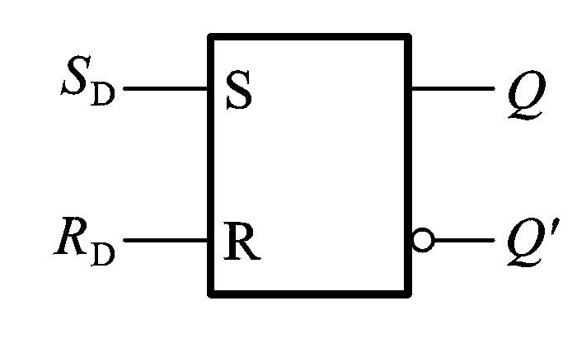
用与非门实现的R-S触发器
′
′

Slide 14
与非门R-S锁存器波形图

Slide 15
用R-S锁存器构成除颤开关
v_{O}

Slide 16
同步R-S触发器
以上的R-S触发器置位与复位不同步，在数字电路中，更多的是在同一时钟脉冲的作用下电路各部分进行同步的状态改变。

Slide 17
同步R-S触发器波形图
置、复位信号只有在时钟脉冲高电平时有效。

Slide 18
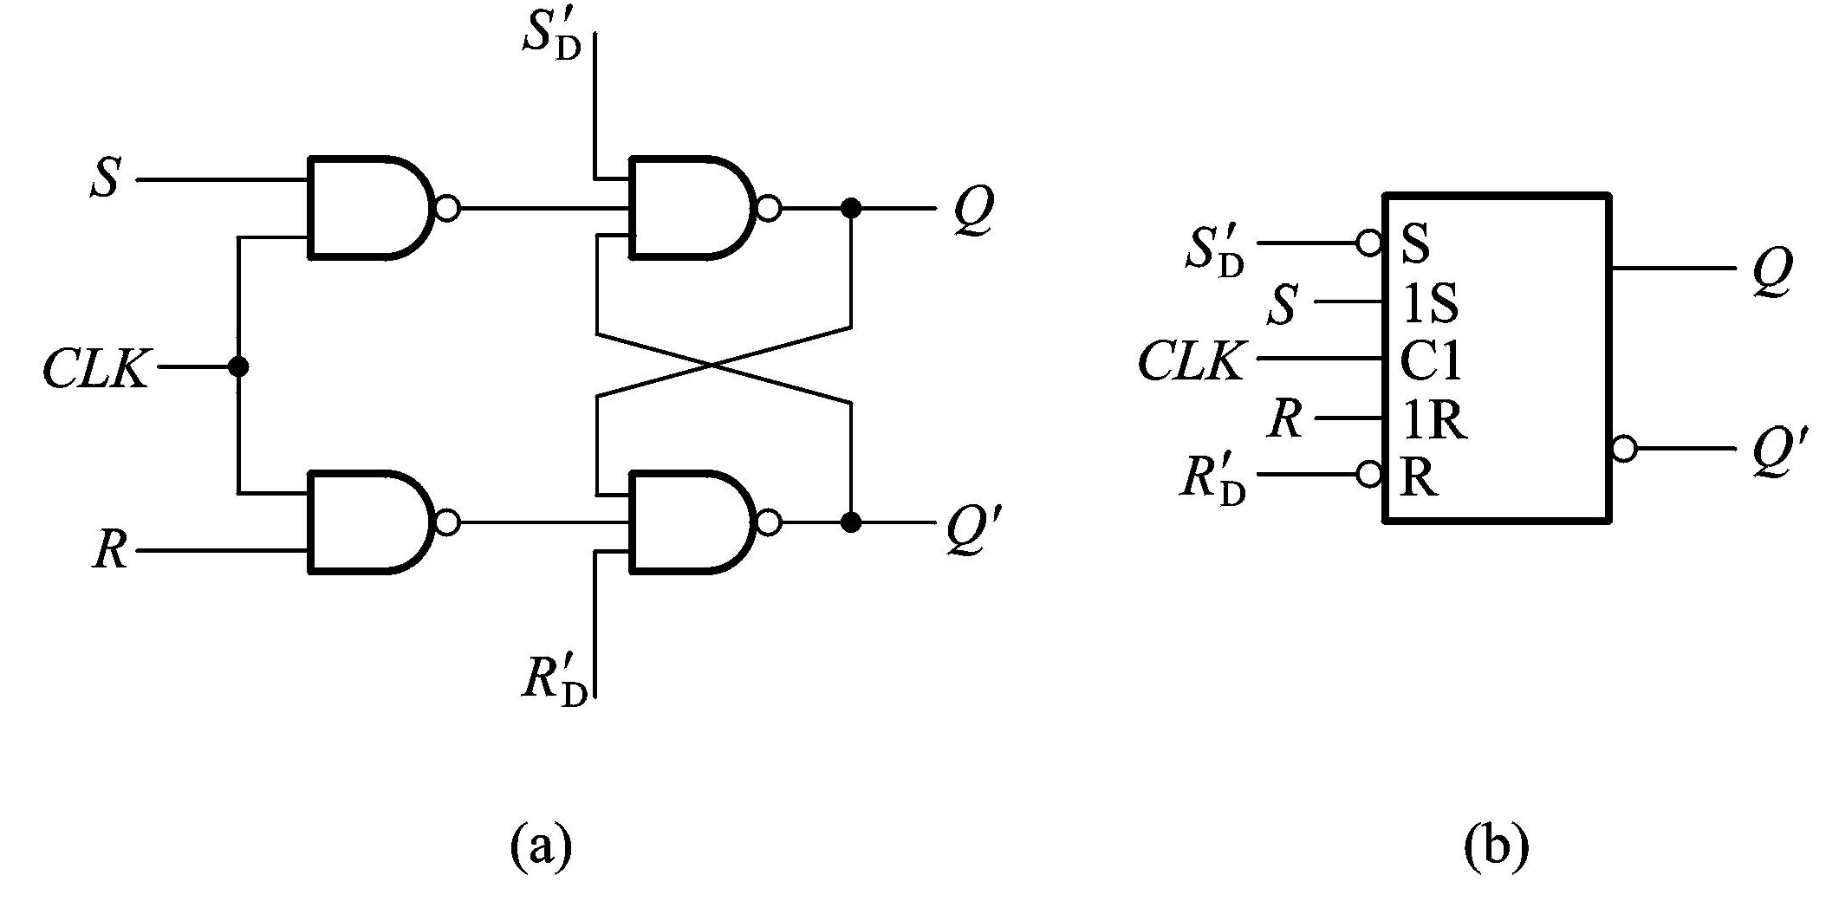
带异步置位-复位端的R-S触发器
Notes:
2015-10-30

Slide 19
D触发器
在同步R-S触发器的输入端，令S=R’=D，则有：
Q_{N+1}=S+R’Q_{N}=D+DQ_{N}=D，构成所谓D触发器。在时钟脉冲高电平时，输入端D的数据就会被锁存到Q输出端。
真值表：
1
&
R_{D}
D Q^{n} | Q^{n+1}
0 0 0 1 1 0 1 1 | 0 0 1 1
&
Q
C
&
Q
&
D
S_{D}

Slide 20
D触发器状态转移图
D=1
0
1
D=0
D=1
D=0

Slide 21
D触发器波形图
D锁存器工作波形图: (假设初态为0)
D
C
Q
锁存 Q跟随D 锁存 Q跟随D 锁存

Slide 22
D触发器波形图
时钟信号和触发器输出之间的延迟时间t_{pHL}(CQ) 和t_{pLH}(CQ)；
相对于CP信号由低电平变为高电平的时刻，Q的变化有一定的延时；
输入数据信号和触发器输出之间的延迟时间t_{pHL}(DQ) 和_{tpLH} (DQ)；
相对于D的变化，Q的变化将会有一定的延时。

Slide 23
电平触发方式
只有当时钟脉冲变为有效电平时，触发器才能接受输入信号。触发器的输出状态才可能反转；
在时钟脉冲电平的有效期间内，如果R-S端信号多次变化，则输出状态也会有多次变化，这降低了触发器的抗干扰能力。

Slide 24
电平触发的空翻现象
电平触发锁存器的空翻现象
在一个CP脉冲周期内，锁存器状态变化多于一次的现象称为空翻。降低了电路的可靠性。使得电路各部分的同步变得很复杂。

Slide 25
防止“空翻”触发器结构
从结构类型分：
主从型触发器
维持阻塞型触发器
利用门电路传输延迟时间的触发器
触发类型分：
脉冲触发
边沿触发

Slide 26
主从型触发器
这种结构采用两个触发器的串联。主触发器与从触发器接入反相时钟脉冲。其工作分为两步。在时钟脉冲的前半个周期，主触发器翻转，从触发器封锁；在时钟脉冲的后半个周期，主触发器封锁，从触发器按照主触发器最后的状态进行触发。
电路输出状态的改变时刻取决于时钟脉冲的相位，可以是下降沿，也可以是上升沿。
主触发器的工作依然存在着“空翻”或者“一次翻转”的情况。

Slide 27
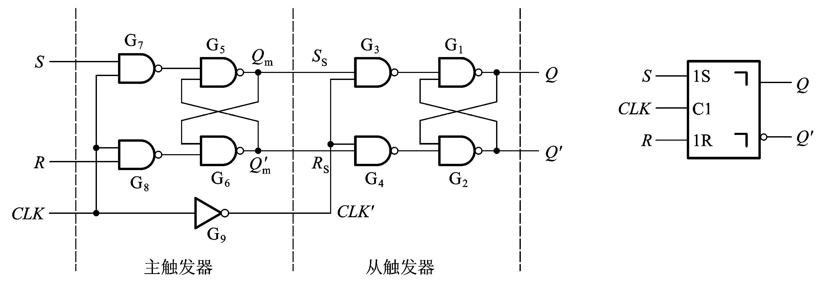
主从结构R-S触发器（脉冲触发）
Notes:
2016-11-3,5-5,5-7

Slide 28
主从结构R-S触发器工作原理
在CLK＝1时，主触发器按S、R变化，而从触发器保持状态不变；
在CLK由1--〉0（下降沿），主触发器保持，从触发器随主触发器的状态翻转，故在CLK的一个周期内，触发器的输出状态只可能改变一次。

Slide 29
主从结构RS触发器波形图

Slide 30
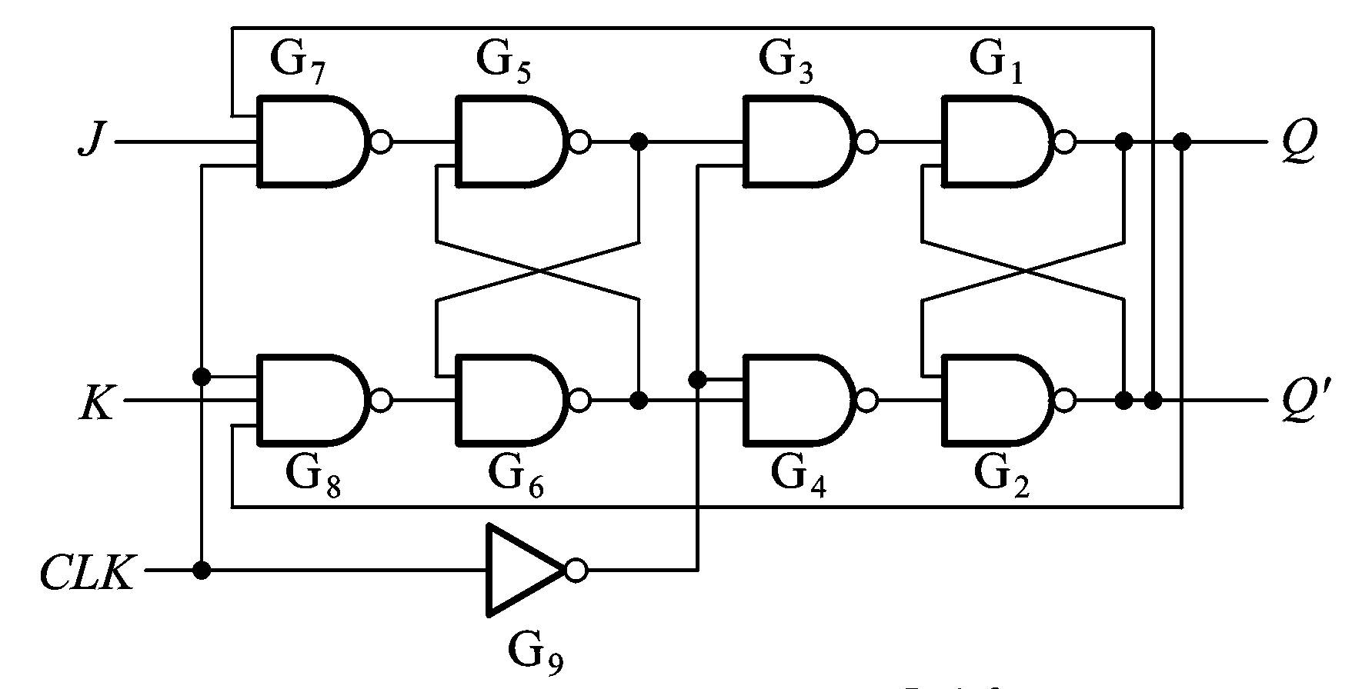
JK触发器
为了避免R-S触发器的不定态，将输出端 Q 和 Q’反馈到输入端，这种触发器称为JK触发器（简称JK触发器）。
主从结构的JK触发器：
1J
Q
C1
1K
Q
Notes:
2018-11-29

Slide 31
JK触发器功能表
S
R
只有在CLK为低电平时，Q才有可能变化。

Slide 32
JK触发器波形图

Slide 33
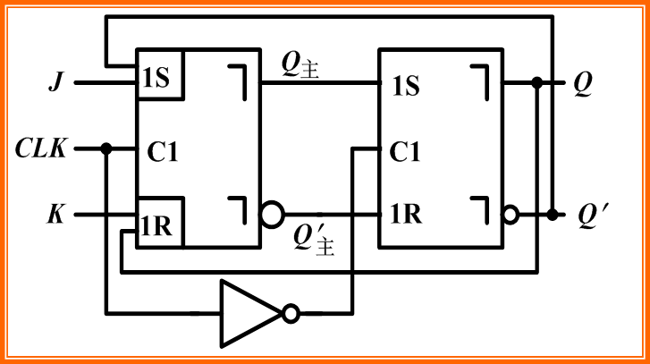
JK触发器的特点
由于输出Q和Q’反馈回输入端。如果Q=0，则主触发器只能接受置1信号；如果Q=1，则主触发器只能接受置0信号。在CP脉冲高电平期间内，主从RS触发器的主触发器可以翻转多次，但JK触发器的主触发器最多只能翻转1次。

Slide 34
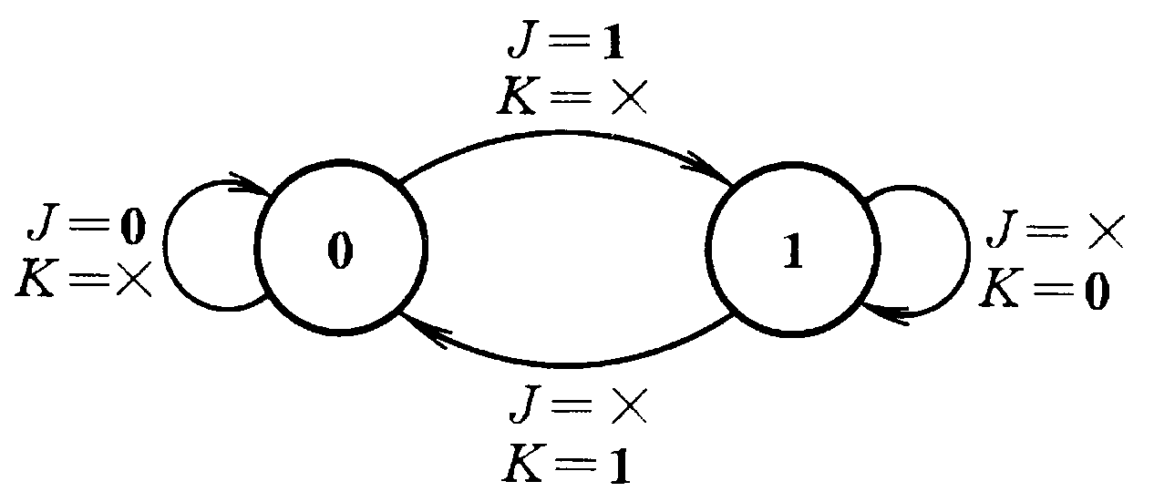
JK触发器状态转移图

Slide 35
主从D触发器原理框图及逻辑符号
当CP=0时，Q_{M}跟随D变化，从锁存器保持不变；
当CP=1时，主锁存器保持不变，输出送从锁存器；
主从触发器的状态只有在CP上升沿时刻才会改变
主触发器
从触发器

Slide 36
主从型D触发器波形图
在CP低电平时，Q_{M}随D变化。
CP上升沿，Q=Q_{M}，主触发器被封锁。
Notes:
2012-11-6

Slide 37
主从结构D触发器逻辑图

Slide 38
边沿型触发器
触发器采用了不同的电路结构，只有在CP脉冲的上升沿或下降沿时刻接收输入信号

Slide 39
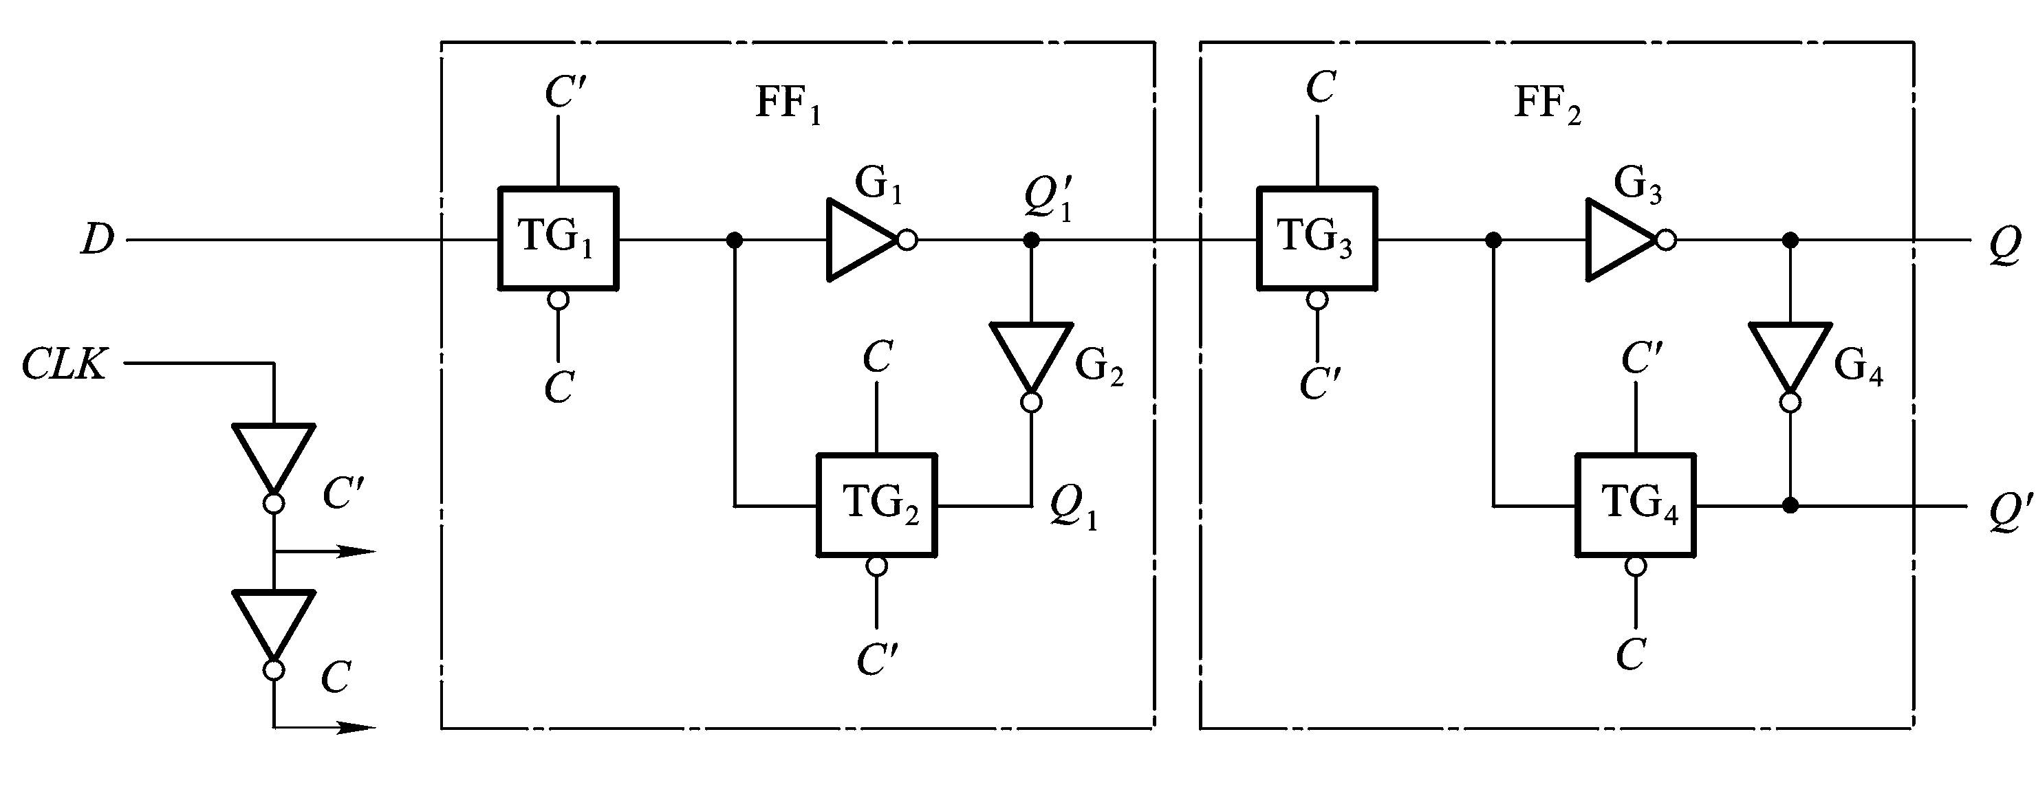
CMOS传输门边沿型D触发器
0
1
0
Notes:
2019-11-25

Slide 40
上升沿触发D触发器波形图
Q
Q

Slide 41
T触发器
如果将JK触发器的J、K端连接在一起，并将输入端命名为T，就得到T触发器。

Slide 42
5种触发器的特性方程
SR触发器的特性方程：
D 触发器的特性方程：
JK触发器的特性方程：
T触发器的特性方程：
T′触发器的特性方程：

Slide 43
时序逻辑电路分析与设计
本章主要内容
同步时序逻辑电路分析方法
同步时序逻辑电路设计方法
寄存器
计数器
二进制同步、异步计数器
十进制同步异步计数器

Slide 44
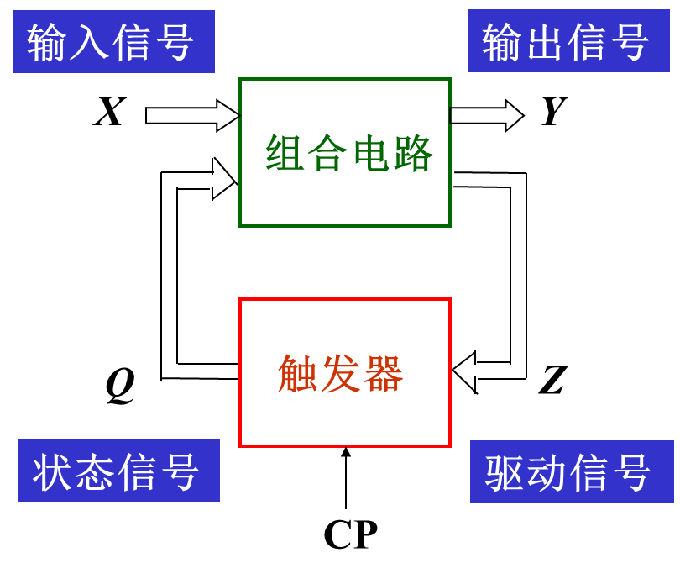
时序逻辑电路
由触发器和组合逻辑电路构成时序逻辑电路。
Notes:
2016-11-8,5-8,5-9,5-10

Slide 45
时序逻辑电路的代数方程
输出方程：Y=F₁(X,Q_{N})，输出和输入、状态间的关系；
驱动方程：Z=F₂(X,Q_{N})，触发器（组）的输入与状态、电路输入之间的关系；
状态方程：Q_{N+1}=F₃(Q_{N},Z)，触发器（组）的状态和驱动之间的关系。
分析时序逻辑电路的工作，就是求出以上代数方程，画出状态转移图或状态转换表，作出时序波形图，指出其实现的逻辑功能。

Slide 46
时序逻辑电路的分类
按时钟脉冲分类：
同步时序逻辑电路：统一时钟源作为各触发器的触发脉冲；
异步时序逻辑电路：无统一时钟源作为触发。
按输出Y与现态Q_{n}及输入X 的关系分：
穆尔型（Moore）：输出只和现态有关，与输入无关。
Y=F₁ (Q_{n} )
米里型（Mealy）：输出不仅和现态有关，还和输入有关。
Y=F₁ ( X, Q_{n} )
Notes:
2018-11-30

Slide 47
时序逻辑电路的分析步骤
从给定的逻辑电路图中写出每个触发器的驱动方程；
把得到的驱动方程代入相应触发器的特性方程中，就可以得到每个触发器的状态方程，由这些状态方程得到整个时序逻辑电路的方程组；
根据逻辑图写出电路的输出方程；
写出整个电路的状态转换表、状态转换图和时序图；
由状态转换表或状态转换图得出电路的逻辑功能。

Slide 48
5.4.1同步时序逻辑电路分析
试分析以下时序逻辑电路的功能

Slide 49
（1）求解驱动方程
0
1
2

Slide 50
（2）求解状态方程和输出方程
0
1
2

Slide 51
状态转换表
cp | Q₂^{n} | Q₁^{n} | Q₀^{n} | Q₂^{n+1} | Q₁^{n+1} | Q₀^{n+1} | Y^{n}
 | 0 | 0 | 0 | 0 | 0 | 1 | 0
 | 0 | 0 | 1 | 0 | 1 | 0 | 0
 | 0 | 1 | 0 | 0 | 1 | 1 | 0
 | 0 | 1 | 1 | 1 | 0 | 0 | 0
 | 1 | 0 | 0 | 0 | 0 | 0 | 1
 | 1 | 0 | 1 | 0 | 1 | 1 | 1
 | 1 | 1 | 0 | 0 | 1 | 0 | 1
 | 1 | 1 | 1 | 0 | 0 | 1 | 1
状态转移表(Excel)

Slide 52
状态转移图
Q₂Q₁Q₀
111
110
101
/1
/1
/1
000
/0
001
010
011
100
/0
/0
/0
/1

Slide 53
异步时序逻辑电路分析
异步时序逻辑电路中的各触发器不是由同一时钟脉冲触发。

Slide 54
驱动方程

Slide 55
状态方程

Slide 56
状态转换表
cp | Q₂^{n} | Q₁^{n} | Q₀^{n} | Q₂^{n+1} | Q₁^{n+1} | Q₀^{n+1} | Y^{n}
 | 0 | 0 | 0 | 0 | 0 | 1 | 0
 | 0 | 0 | 1 | 0 | 1 | 0 | 0
 | 0 | 1 | 0 | 0 | 1 | 1 | 0
 | 0 | 1 | 1 | 1 | 0 | 0 | 0
 | 1 | 0 | 0 | 0 | 0 | 0 | 1
 | 1 | 0 | 1 | 0 | 1 | 0 | 1
 | 1 | 1 | 0 | 0 | 1 | 0 | 1
 | 1 | 1 | 1 | 0 | 0 | 0 | 1
状态转移表Excel

Slide 57
状态转移图
cp | Q₂^{n} | Q₁^{n} | Q₀^{n} | Q₂^{n+1} | Q₁^{n+1} | Q₀^{n+1} | Y^{n}
 | 0 | 0 | 0 | 0 | 0 | 1 | 0
 | 0 | 0 | 1 | 0 | 1 | 0 | 0
 | 0 | 1 | 0 | 0 | 1 | 1 | 0
 | 0 | 1 | 1 | 1 | 0 | 0 | 0
 | 1 | 0 | 0 | 0 | 0 | 0 | 1
 | 1 | 0 | 1 | 0 | 1 | 0 | 1
 | 1 | 1 | 0 | 0 | 1 | 0 | 1
 | 1 | 1 | 1 | 0 | 0 | 0 | 1
111
101
110
000
001
010
011
100
状态转移图

Slide 58
波形图
cp
cp | Q₂^{n} | Q₁^{n} | Q₀^{n} | Q₂^{n+1} | Q₁^{n+1} | Q₀^{n+1} | Y^{n}
 | 0 | 0 | 0 | 0 | 0 | 1 | 0
 | 0 | 0 | 1 | 0 | 1 | 0 | 0
 | 0 | 1 | 0 | 0 | 1 | 1 | 0
 | 0 | 1 | 1 | 1 | 0 | 0 | 0
 | 1 | 0 | 0 | 0 | 0 | 0 | 1
 | 1 | 0 | 1 | 0 | 1 | 0 | 1
 | 1 | 1 | 0 | 0 | 1 | 0 | 1
 | 1 | 1 | 1 | 0 | 0 | 0 | 1
Q₀
0
1
0
1
0
0
Q₁
0
0
1
1
0
0
Q₂
0
0
0
0
1
0
Y
Notes:
2015-11-13

Slide 59
同步时序逻辑电路的设计
采用小规模集成门电路和触发器设计；
采用标准的中规模集成电路设计；
采用可编程逻辑器件PLD设计。
Notes:
2012-11-13

Slide 60
设计步骤
分析逻辑功能，确定输入输出和状态；
画出状态转移图；
状态化简；
状态编码；
确定触发器类型，写出状态方程，驱动方程和输出方程；
画逻辑图，检查电路是否能够自启动。

Slide 61
例
设计一个串行数据检测器，要求连续输入3个或3个以上的1时输出为1，否则输出为0。
cp
X
0
1
1
1
1
0
0
Y

Slide 62
分析
输入：X；输出：Y；
输入计数功能：至少应该记住3个1脉冲，分别记为：S₀,S₁,S₂,S₃；
状态转移图如下：
0/0
0/0
S₀
1/0
S₁
1/0
S₂
1/1
S₃
1/1
0/0
0/0

Slide 63
状态化简
如果某些状态在输入相同的情况下，输出和次态也相同，则可以合并成一个状态。如S₂与S₃。
0/0
0/0
S₀
1/0
S₁
1/0
S₂
1/1
S₃
1/1
0/0
0/0
0/0
0/0
S₀
1/0
S₁
0/0
1/0
S₂
1/1

Slide 64
状态编码和真值表
3个状态可以用2个触发器实现，选用JK触发器；
S=Q₁Q₀：S₀=00；S₁=01；S₂=10
0/0
0/0
Q₁^{n} | Q₀^{n} | X | Q₁^{n+1} | Q₀^{n+1} | Y
0 | 0 | 0 | 0 | 0 | 0
0 | 0 | 1 | 0 | 1 | 0
0 | 1 | 0 | 0 | 0 | 0
0 | 1 | 1 | 1 | 0 | 0
1 | 0 | 0 | 0 | 0 | 0
1 | 0 | 1 | 1 | 0 | 1
- | - | - | - | - | -
- | - | - | - | - | -
00
1/0
01
0/0
1/0
10
1/1

Slide 65
卡诺图
Q₁Q₀
X
00 | 01 | 11 | 10
0
1
0 | 0 | - | 0
0 | 1 | - | 1
Q₁^{n+1}
Q₁^{n} | Q₀^{n} | X | Q₁^{n+1} | Q₀^{n+1} | Y
0 | 0 | 0 | 0 | 0 | 0
0 | 0 | 1 | 0 | 1 | 0
0 | 1 | 0 | 0 | 0 | 0
0 | 1 | 1 | 1 | 0 | 0
1 | 0 | 0 | 0 | 0 | 0
1 | 0 | 1 | 1 | 0 | 1
- | - | - | - | - | -
- | - | - | - | - | -
Q₁Q₀
X
00 | 01 | 11 | 10
0
1
0 | 0 | - | 0
1 | 0 | - | 0
Q₀^{n+1}
Q₁Q₀
X
00 | 01 | 11 | 10
0
1
0 | 0 | - | 0
0 | 0 | - | 1
Y

Slide 66
JK触发器的驱动方程和逻辑图
Notes:
2016-11-15,5-18,19,21

Slide 67
检查自启动情况
自启动：在进入非循环约束态时，如果在若干个时钟脉冲下，能进入循环态，则称为可以自启动。
在Q₀=1,Q₁=1时，
此时在一个时钟脉冲的作用下，Q₀^{n+1}=0，状态将进入循环。
本设计最后结果是米里（Mealy）型自动机，输出不但取决于状态，而且取决于输入。但输入未必由时钟脉冲所同步，故而在10态时，即使CP脉冲的下降沿未到达，输出依然可能为1。
请思考如何设计一个Moore型自动机。

Slide 68
常用时序逻辑电路模块
寄存器
寄存器用于寄存一组二值代码，广泛地用于数字系统和数字计算机中。
寄存器一般用D触发器构成。
寄存器主要分并行寄存器和移位寄存器 两种。

Slide 69
并行寄存器
→0
→1
→0
→0
→0
→1
→0
→1
→1
1
0
1
1
0

Slide 70
单向移位寄存器
右移寄存器
并行输出
串行输入
Q₀
Q₁
Q₂
Q₃
FF₀
FF₁
FF₂
FF₃
串行输出
D_{IR}
1D
1D
1D
1D
C1
C1
C1
C1
CP
移位脉冲

Slide 71
右移寄存器工作波形图
CP
0
t
D_{IR}
0
1
0
1
1
t
Q₀
0
1
0
1
1
0
t
Q₁
0
0
1
0
1
0
t
Q₂
0
0
0
1
0
0
t
Q₃
0
0
0
0
1
0
t

Slide 72
8位移位寄存器74HC164

Slide 73
左移寄存器
并行输出
Q₀
Q₁
Q₂
Q₃
FF₀
FF₁
FF₂
FF₃
1D
1D
1D
1D
D_{IL}
串行输入
串行输出
C1
C1
C1
C1
CP
移位脉冲

Slide 74
双向移位寄存器
74LS194

Slide 75
逻辑函数式
S₁ S₀ 功能
0 0 保持
0 1 右移
1 0 左移
1 1 并行置数

Slide 76
逻辑图

Slide 77
74194逻辑图

Slide 78
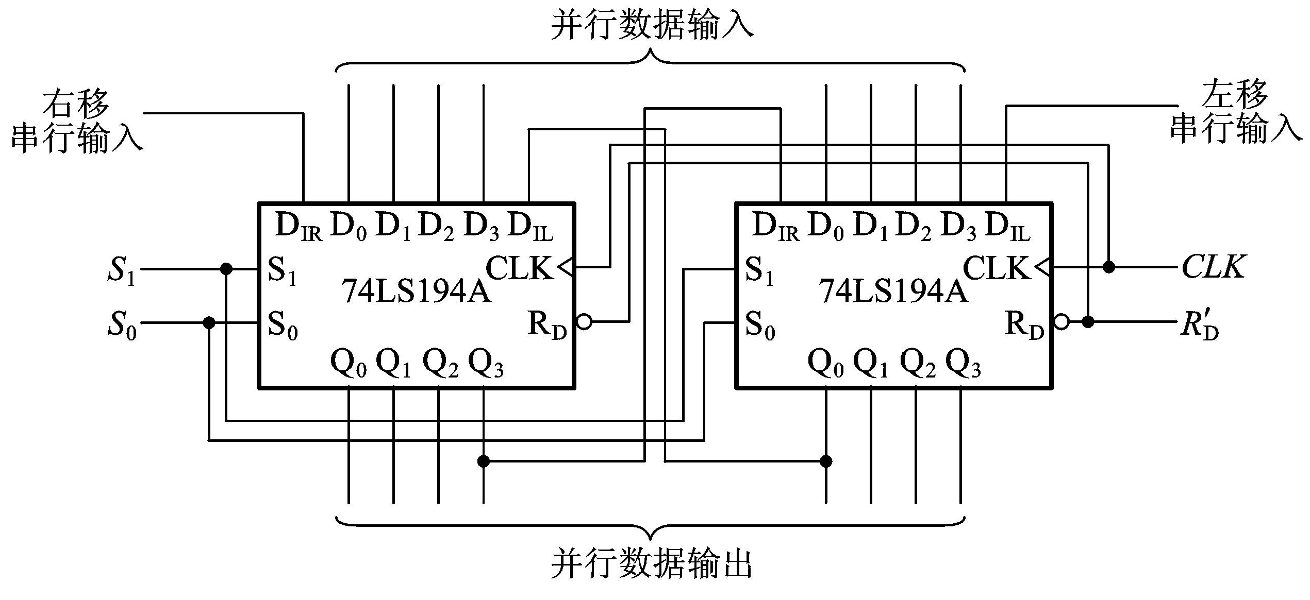
扩展
由两片74LS194A构成8位双向移位寄存器

Slide 79
计数器
在计算机和数字逻辑系统中，计数器是最基本、最常用的部件之一。它不仅可以记录输入的脉冲个数，还可以实现分频、定时、产生节拍脉冲和脉冲序列等。
同步计数器、异步计数器；
加法计数器、减法计数器和可逆计数器；
二进制计数器、二-十进制计数器和循环码计数器等。
Notes:
2019-12-2,10-7,9,12,11-1

Slide 80
异步二进制加法计数器
Q₀
Q₁
Q₂
FF₀
FF₁
FF₂
1D
1D
1D
CP
C1
C1
C1
CP
Q₀
0
1
0
1
0
1
0
1
0
二分频
Q₁
0
0
1
1
0
0
1
1
0
四分频
Q₂
0
0
0
0
1
1
1
1
0
八分频
Q₂Q₁Q₀：脉冲个数
Notes:
可以先从一个触发器出发说明二分频原理。当多个触发器串联时，如果下降沿触发，则低位1->0时产生进位，故而为加法计数器。如果上升沿触发，则低位在0->1时向高位产生借位，故为减法计数器。

Slide 81
异步二进制减法计数器
上升沿
触发
CP
Q₀
1
0
1
0
1
0
1
0
1
1
0
0
1
1
0
0
Q₁
1
1
1
1
0
0
0
0
Q₃

Slide 82
T’触发器构成异步二进制计数器的要领
加法计数器：
上升沿触发，则应用前级Q’ 作为下级的CP；
下降沿触发，则应用前级的Q为下级的CP。
减法计数器：
上升沿触发，则应用前级Q作为下级的CP；
下降沿触发，则应用前级的Q’ 作为下级的CP。
Notes:
加法：前级1变0时产生进位使后级翻转，故而使用下降沿触发；加法进位：前一位由1变0时进位，下跳；减法借位：前一位由0变1时产生借位，上跳
减法：前级0变1时产生借位使后级翻转，故而使用上升沿触发。
2018-12-6

Slide 83
同步二进制加法计数器
根据二进制加法运算规则可知：在多位二进制数末位加1，若第i 位以下皆为1时，则第i 位应翻转。
000
001
010
011
111
110
101
100
由此得出规律，若用T 触发器构成计数器，则第i位触发器输入端Ti 的逻辑式应为：
Q₂Q₁Q₀

Slide 84
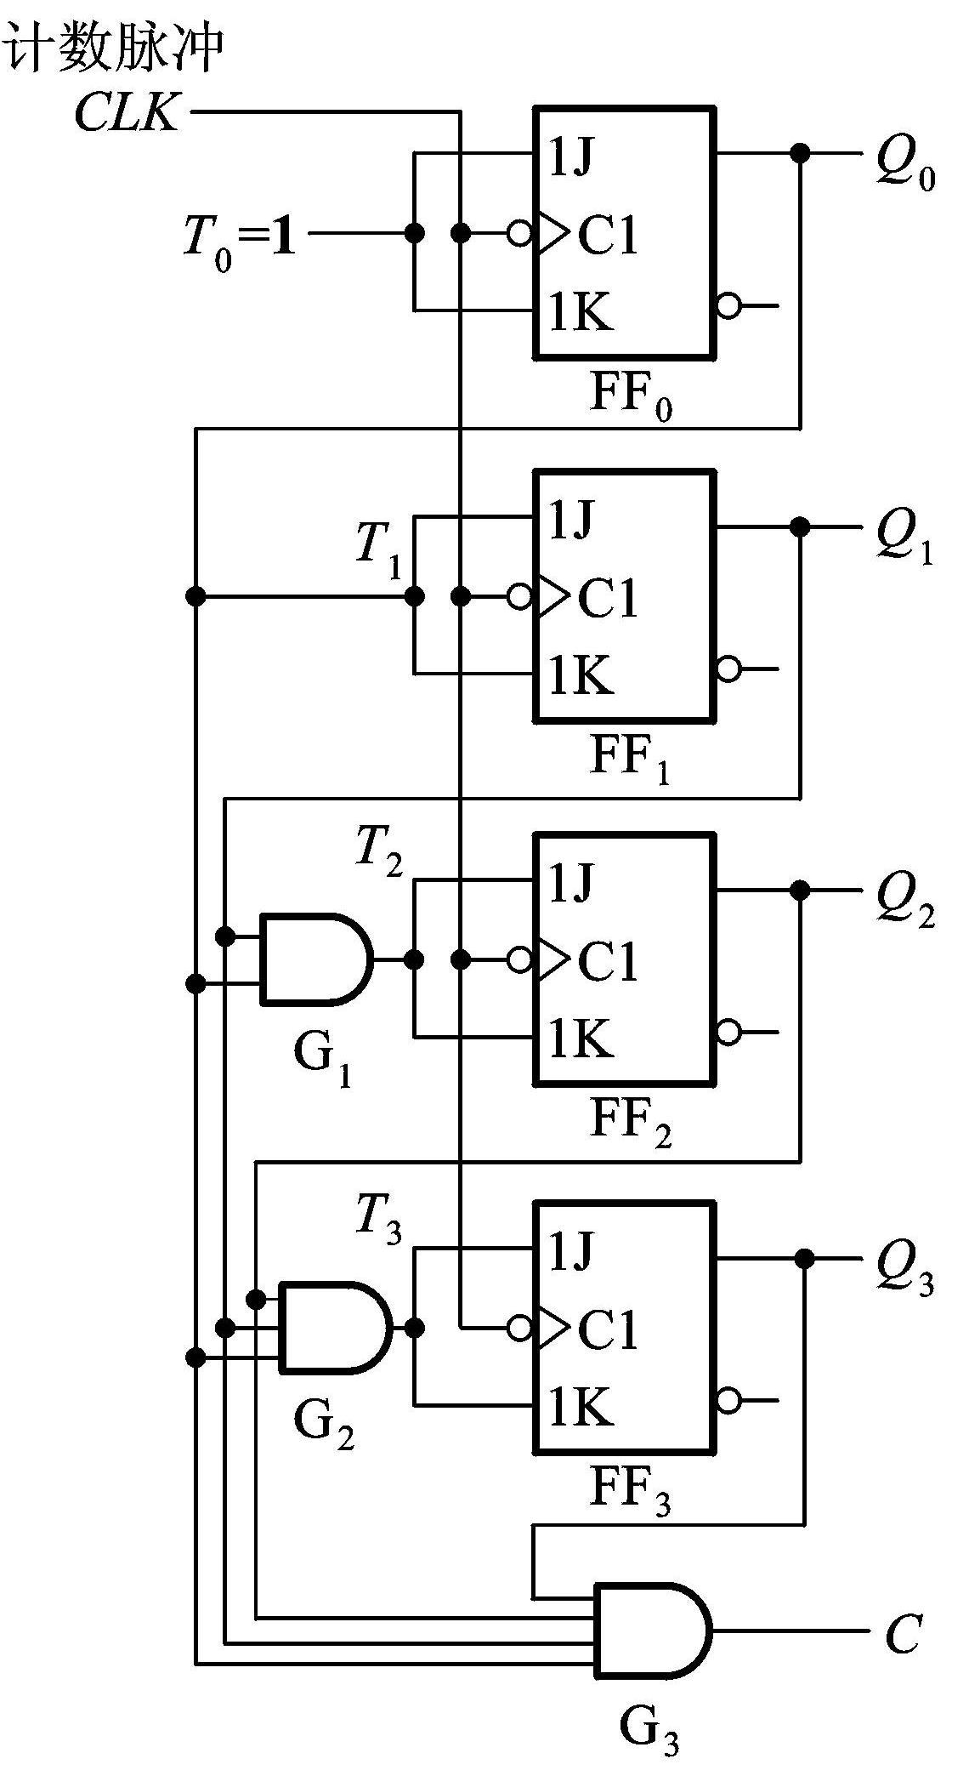
四位同步二进制加法计数器
T 触发器的状态方程
Notes:
2012-11-16

Slide 85
状态方程和输出方程

Slide 86
T触发器构成同步减法计数器
Q₂Q₁Q₀
000
001
010
011
100
101
110
111
低位全为0时，本位反转。

Slide 87
同步加减计数器
X=1时，加法计数；X=0时，减法计数。

Slide 88
74161同步二进制计数器
异步清零功能；
同步并行置数功能；
同步二进制加法计数器；
保持功能
Notes:
2016-11-22,no homework

Slide 89
异步置0
所有的触发器采用同一时钟信号。外部CP脉冲为上升沿触发。
异步清零功能。
当 Rd=0时，Q₃Q₂Q₁Q₀=0000 。

Slide 90
同步并行置数（ Rd’=1,LD’=0时）
1
1
1
1
1
1
1
1

Slide 91
同步二进制加法计数器
1
1
1
1
1
1
1
1
0
1
1

Slide 92
保持功能
进位输出
0
0
0
0
0

Slide 93
4位同步二进制可逆计数器74191
其中：LD′－异步置数端；S ′－计数控制端 U ′/ D－加减计数控制端； C / B－进位/借位输出端 D₀ ～ D₃－预置数输入端； Q₀ ～ Q₃－计数输出端

Slide 94
4位同步二进制可逆计数器74191
CLK_{I}－计数脉冲输入端，上升沿动作;，CLK_{O}－串行时钟输出端，它等于（CLK ′_{I}·S·C/B)′，即允许计数，且当C/B=1时，在下一个CLK_{I}上升沿到达前CLK_{O}端有一个负脉冲输出。

Slide 95
双时钟加/减计数器74193

Slide 96
异步十进制计数器
在4位二进制异步加法计数器上修改而成，要跳过1010 ~ 1111这六个状态。
使用下降沿JK触发器实现；
特性方程：
CP | Q₃Q₂Q₁Q₀ | 进位
0 | 0000 | 0
1 | 0001 | 0
2 | 0010 | 0
3 | 0011 | 0
4 | 0100 | 0
5 | 0101 | 0
6 | 0110 | 0
7 | 0111 | 0
8 | 1000 | 0
9 | 1001 | 0
10 | 0000 | 1

Slide 97
波形分析
1
2
3
4
5
6
7
8
9
10
CP
0
1
0
1
0
1
0
1
0
1
0
Q₀
0
0
1
1
0
0
1
1
0
0
0
Q₁
0
0
0
0
1
1
1
1
0
0
0
Q₂
0
0
0
0
0
0
0
0
1
1
0
Q₃

Slide 98
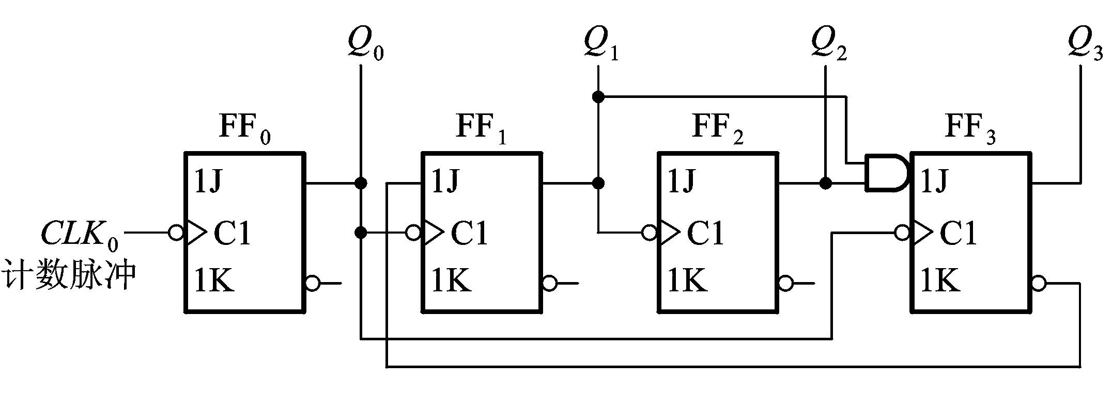
十进制异步加法计数器逻辑图

Slide 99
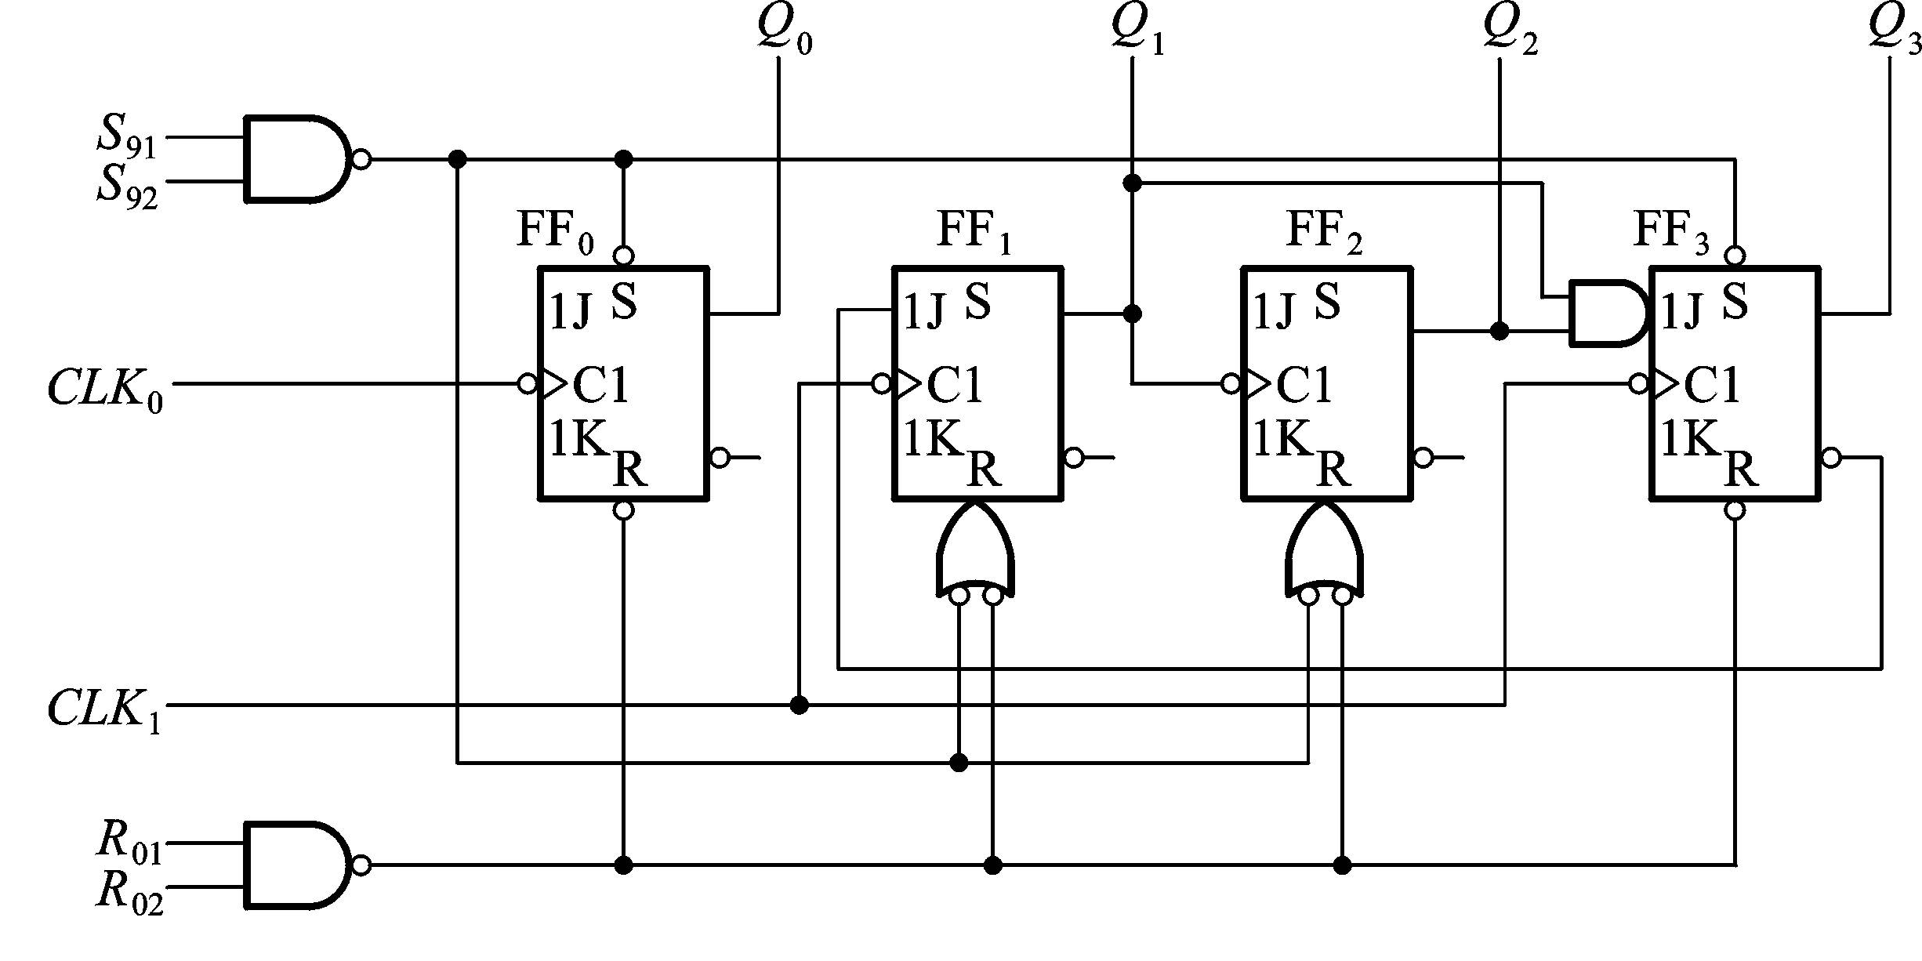
二－五－十进制异步计数器74LS290
五进制计数器
二进制计数器
十进制计数器
1
0
0
1
0
0
1
1
0
1
1
0
1
0
1
置0
置9

Slide 100
74LS290功能表

Slide 101
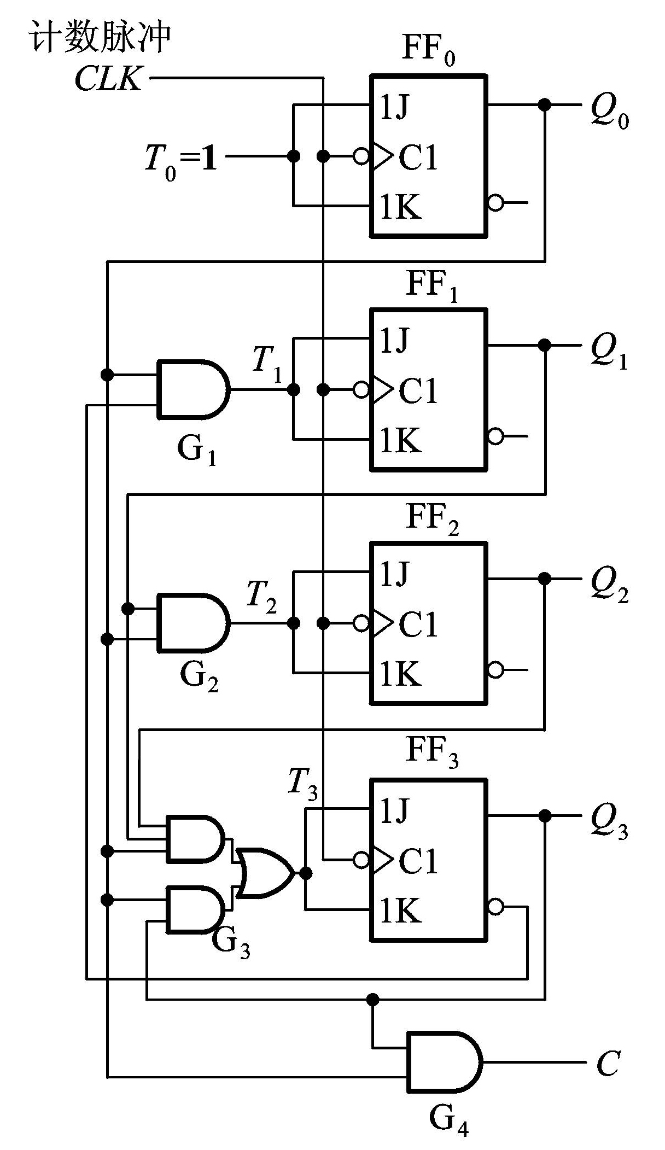
同步十进制计数器
在Q₃=1时禁止反转。
在1xx1时反转。

Slide 102
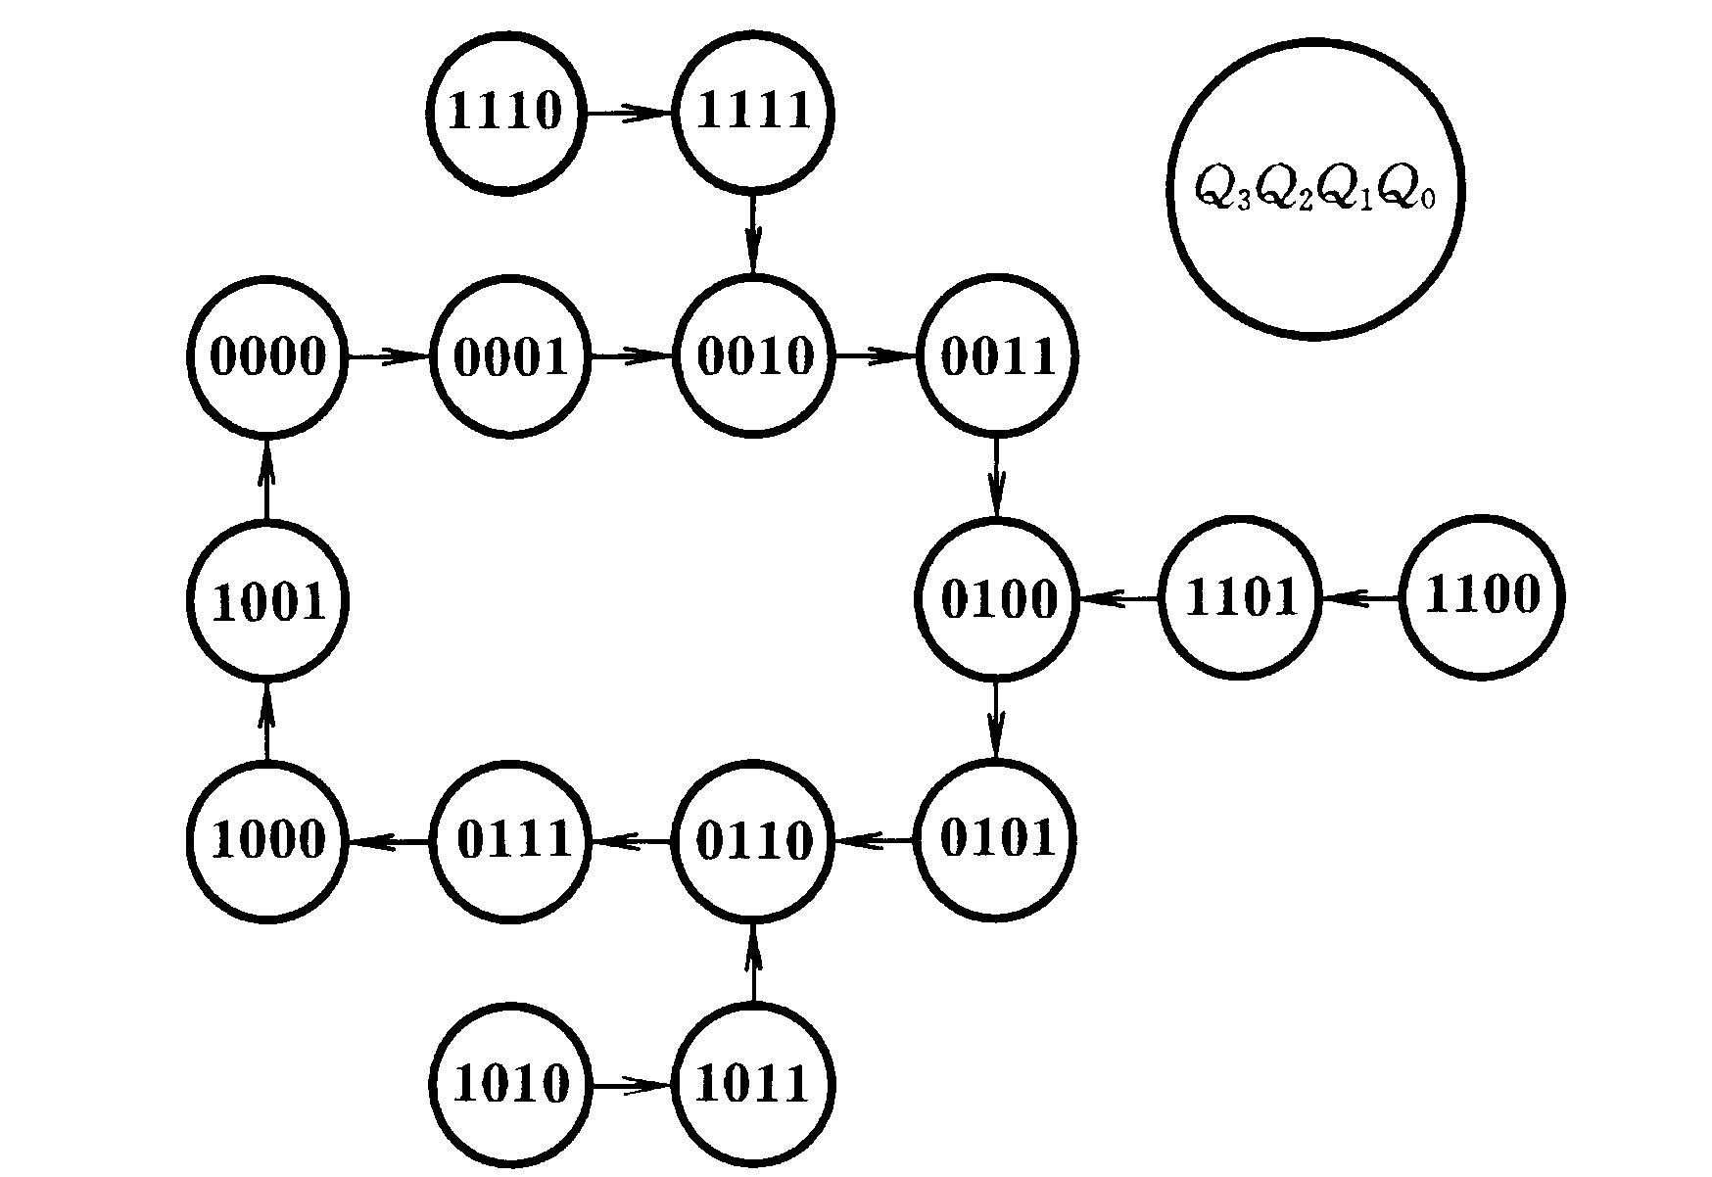
状态方程和转换图
有效循环
计数器能自启动

Slide 103
任意进制计数器构成方法
若已有N进制计数器（如74LS161)，现在要实现M进制计数器
N进制
M进制

Slide 104
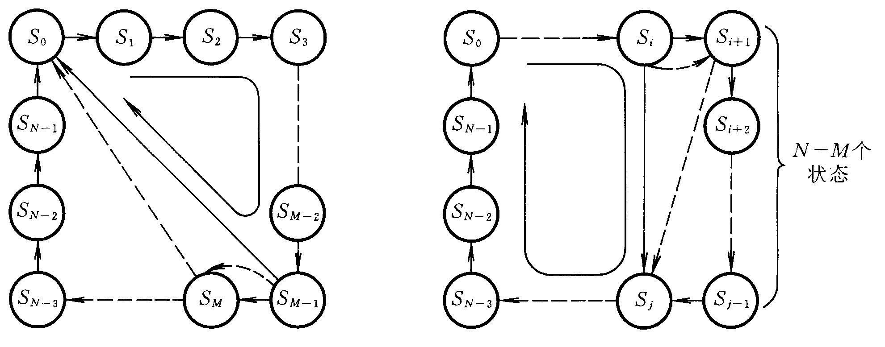
M<N
在N进制计数器的顺序计数过程中，若设法使之跳过（N－M）个状态，就可以得到M进制计数器了，其方法有置零法（复位法）和置数法（置位法）。

Slide 105
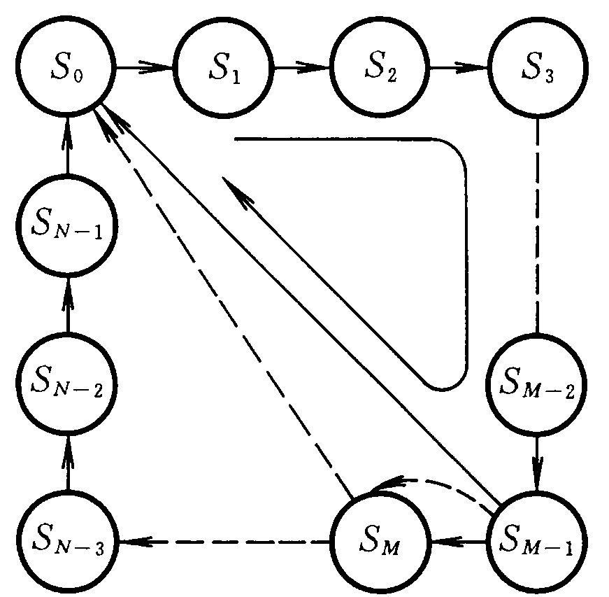
置0法
置零法适用于置零（有异步和同步）输入端的计数器，如异步置零的有74LS160、161、191、190、290,同步置零的有74LS163、162，其工作原理示意图如图所示。
暂态

Slide 106
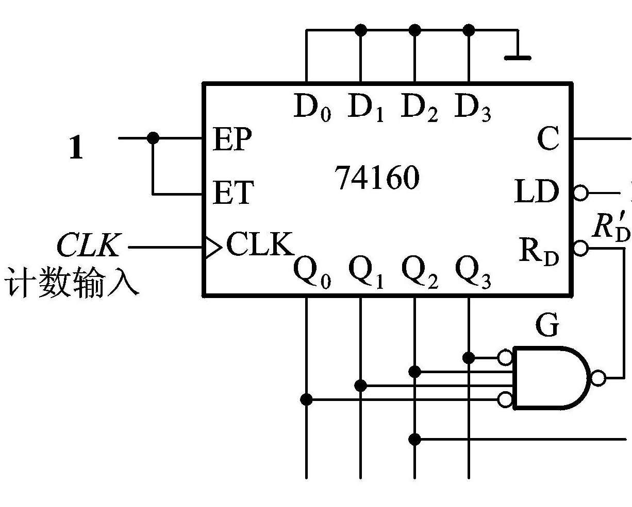
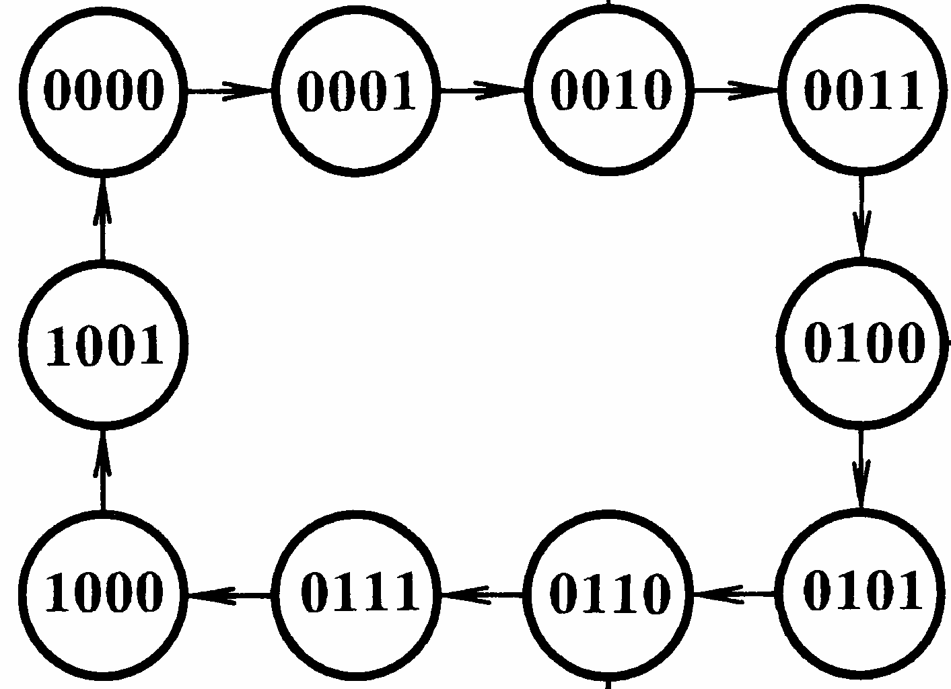
采用“异步置0”实现同步10进制计数
例5-4 利用异步置零法将十进制的74160接成六进制计数器。
异步置零法
置0状态

Slide 107
波形图
CP
1
2
3
4
5
6
1
0
1
0
1
0
Q₀
1
0
1
1
0
0
0
Q₁
1
0
0
0
1
1
0
Q₂
0
0
0
0
0
0
Q₃
异步置0

Slide 108
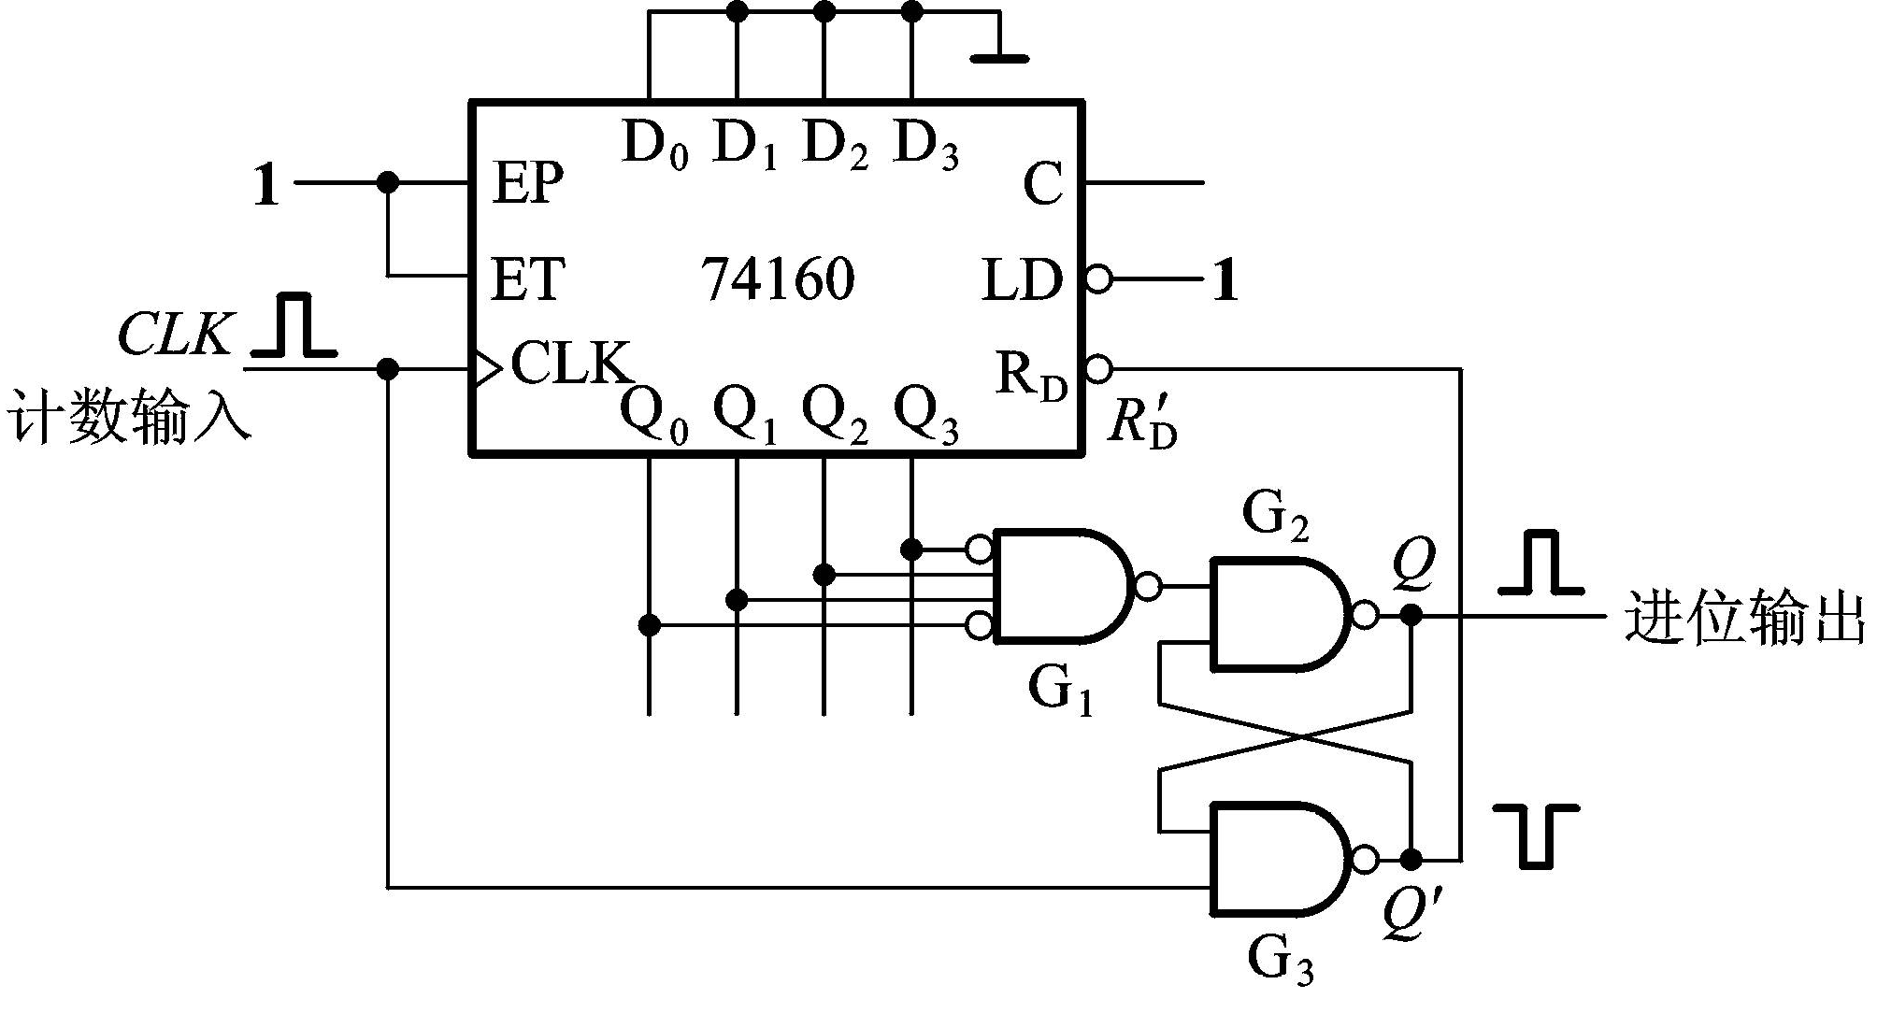
改进
由于清零信号随着计数器被清零而立即消失，其持续的时间很短，有时触发器可能来不及动作（复位），清零信号已经过时，导致电路误动作，故置零法的电路工作可靠性低。为了改善电路的性能，在清零信号产生端和清零信号输入端之间接一基本RS触发器，
0
1
0
1
1
0
1
1
0
Notes:
2015-11-20

Slide 109
采用“同步置0法”，用74161构成十进制加计数器
1010
1011
1100
1101
0000
0001
0010
0011
0100
1110
1111
1001
1000
0111
0110
0101
0
0
0
0
&
0
1
0
0
1
1
Q₀ Q₁ Q₂ Q₃
EP
CO
1
ET
74161
LD
CP
RD
1
D₀ D₁ D₂ D₃
0
0
0
0

Slide 110

置数法
同步置零法的初态一定是S₀，而置数法的初态可以使任何一个状态，只要跳过M－N个状态即可。
产生预置信号的状态
初态

Slide 111
使用同步置数法构成十进制计数器
1
1
1
1
1
EP
Q₀ Q₁ Q₂ Q₃
CO
1
0
1
ET
74161
LD
CP
CP
D₀ D₁ D₂ D₃
RD
1
0 1 1 0
1101
1110
1111
0110
1100
0111
1011
1010
1001
1000

Slide 112
M>N
用多片N进制计数器组合起来，才能构成M进制计数器。连接方式有串行进位方式、并行进位方式、整体置零方式和整体置数方式。
串行进位方式：
在串行进位方式中，以低位片的进位信号作为高位片的时钟输入信号。两片始终同时处于计数状态.
并行进位方式：
在并行进位方式中，以低位片的进位输出信号作为高位片的工作状态控制信号，两片的计数脉冲接在同一计数输入脉冲信号上。

Slide 113
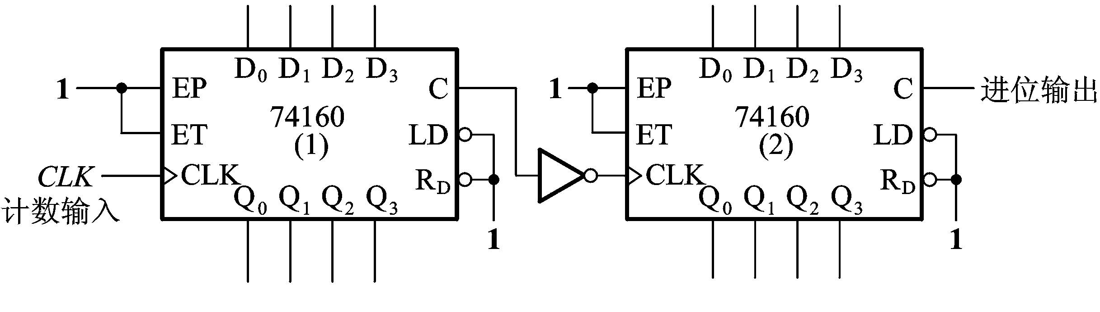
串行进位方式
利用74LS160实现100进制计数器。
1
0
0
0
0
1
0
0
1
计数
0
0
0
1
0
0
0
0

Slide 114
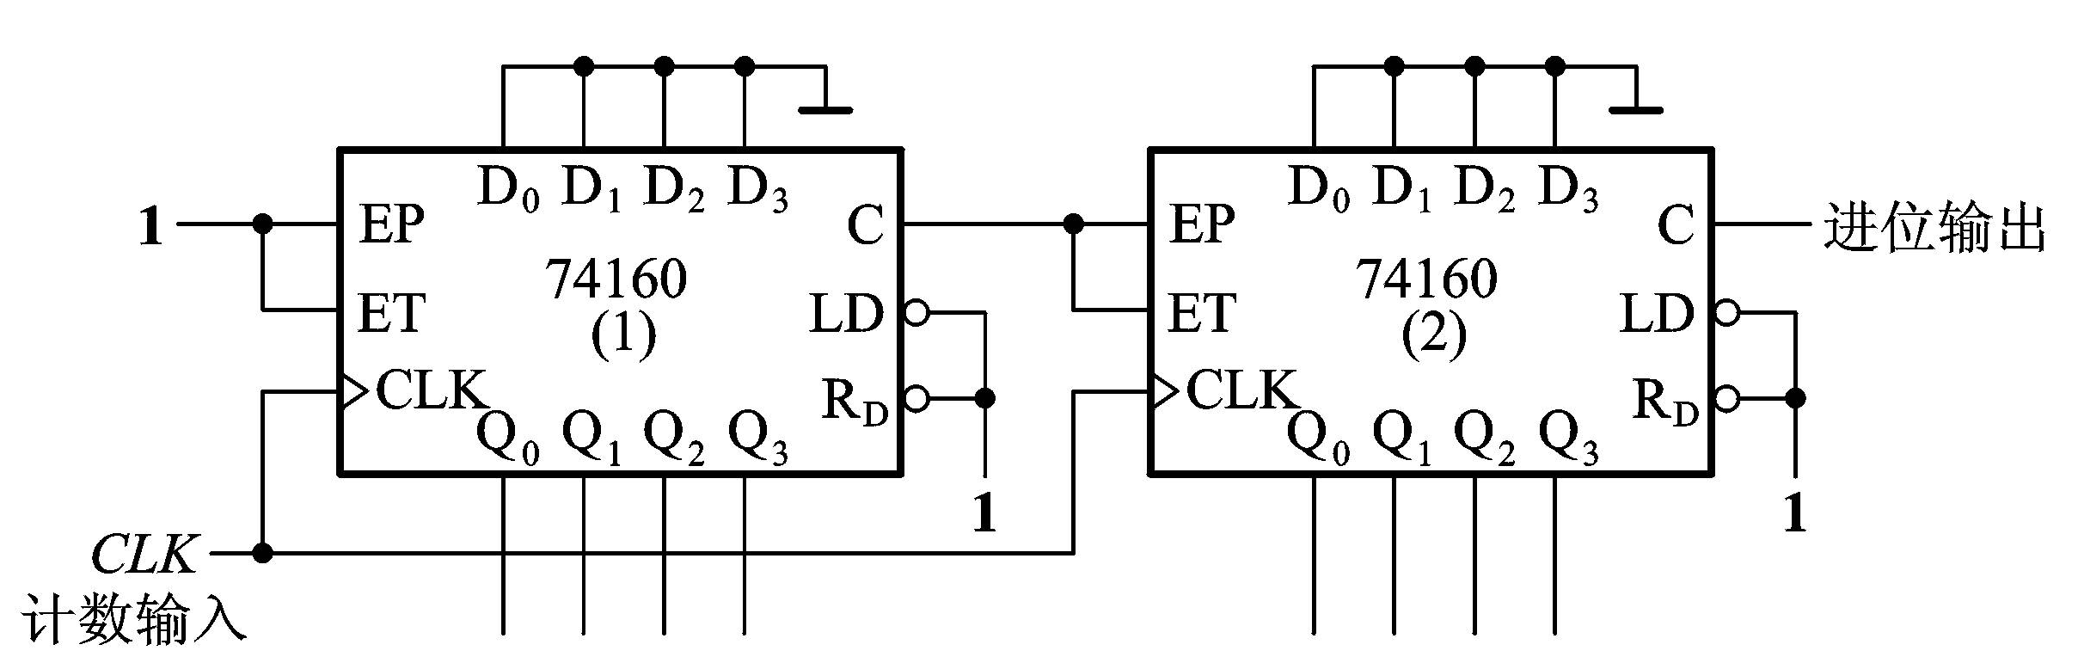
并行进位方式
计数开启
计数关闭，保持状态。
1
0
+1
1 0 0 1
0 0 0 0

Slide 115
试用两片74161构成100进制计数器
整体置0法：先用两片74161构成256进制计数器，然后再用“同步置数”法构成100进制计数器。
&
1
1
0
0
0
1
1
0
1
EP
Q₀ Q₁ Q₂ Q₃
CO
EP
Q₀ Q₁ Q₂ Q₃
CO
1
ET
74161
LD
ET
74161
LD
CP
D₀ D₁ D₂ D₃
RD
1
CP
D₀ D₁ D₂ D₃
RD
1
CP
99D=01100011B

Slide 116
试用两片74161构成100进制计数器
当M可分解成N1和N2时，可将两个计数器分别接成N1进制计数器和N2进制计数器，然后再将两个计数器级联起来。因此，100进制计数器可由两个10进制计数器级联而成。
&
0
1
1
&
1
0
0
1
Q₀ Q₁ Q₂ Q₃
Q₀ Q₁ Q₂ Q₃
1
EP
CO
EP
CO
1
ET
74161
LD
ET
74161
LD
CP
1
CP
D₀ D₁ D₂ D₃
RD
1
RD
D₀ D₁ D₂ D₃
CP
Notes:
2019-12-9:11-7,8,10,16,20

Slide 117
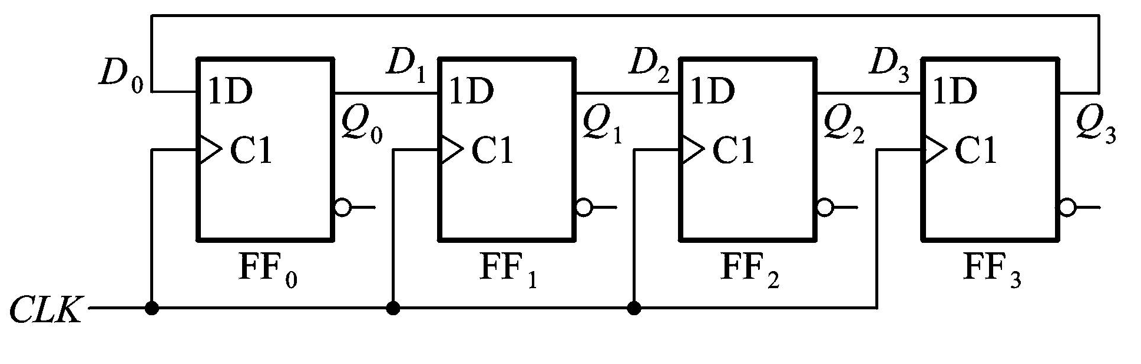
环形计数器
将移位寄存器首尾相接，则在时钟脉冲信号作用下，数据将循环右移。
Notes:
2018-12-13

Slide 118
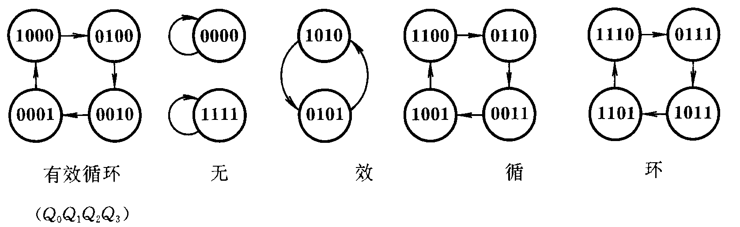
状态转移图
设初态为1000,则其状态转换图为

Slide 119
自启动环形计数器
1
0
1
0
0
0
0
0
0
1
1
0
1
0
0
0
0
0
0
0
0
0
0
0
1
0
0
1
0
0

Slide 120
状态转移图

Slide 121
环形计数器
环形计数器是反馈函数中最简单的一种，其D₀=Q_{n－1}

Slide 122
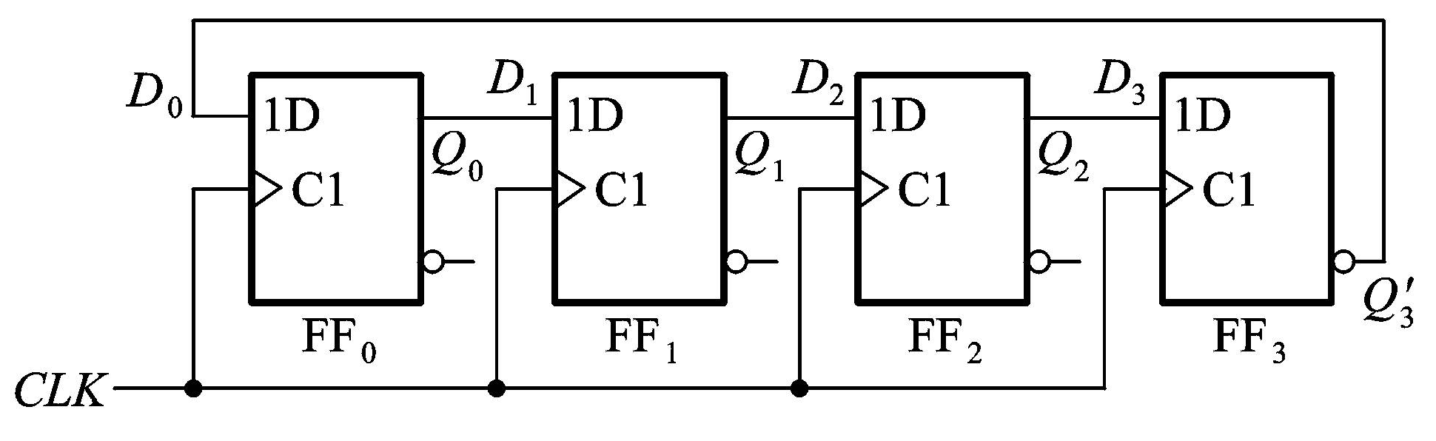
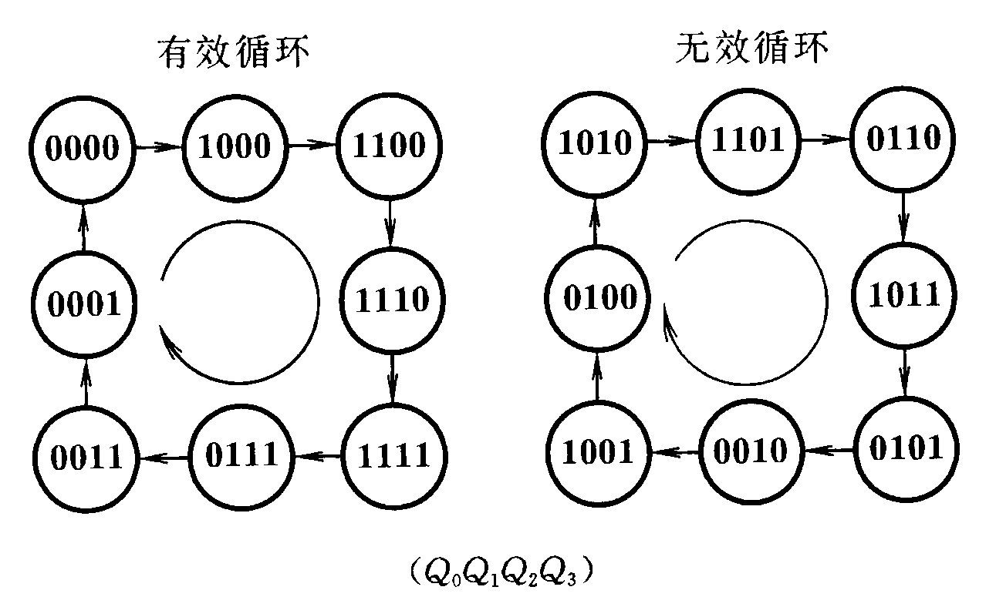
约翰逊计数器（扭环形计数器）

Slide 123
自启动扭环形计数器

Slide 124
自启动扭环形计数器状态转移图

Slide 125
计数器应用-序列信号发生器
序列信号：按一定规则排列的周期性串行二进制码。
电路形式
计数器+数据选择器
环形计数器
设计过程：
根据序列码的长度S设计模S计数器，状态可以自定；
按要求设计组合输出电路。

Slide 126
计数器+数据选择器
计数器的状态输出作为
数据选择器的地址输入。
模N计数器
Q
A
数据选择器
数据选择器输出
CP
…
D₀
D_{N-1}
在CP脉冲驱动下，
可以产生N种不同的状态组合。
按输出脉冲序列排布的数据端，
在地址序列的变换下，按序输出。

Slide 127
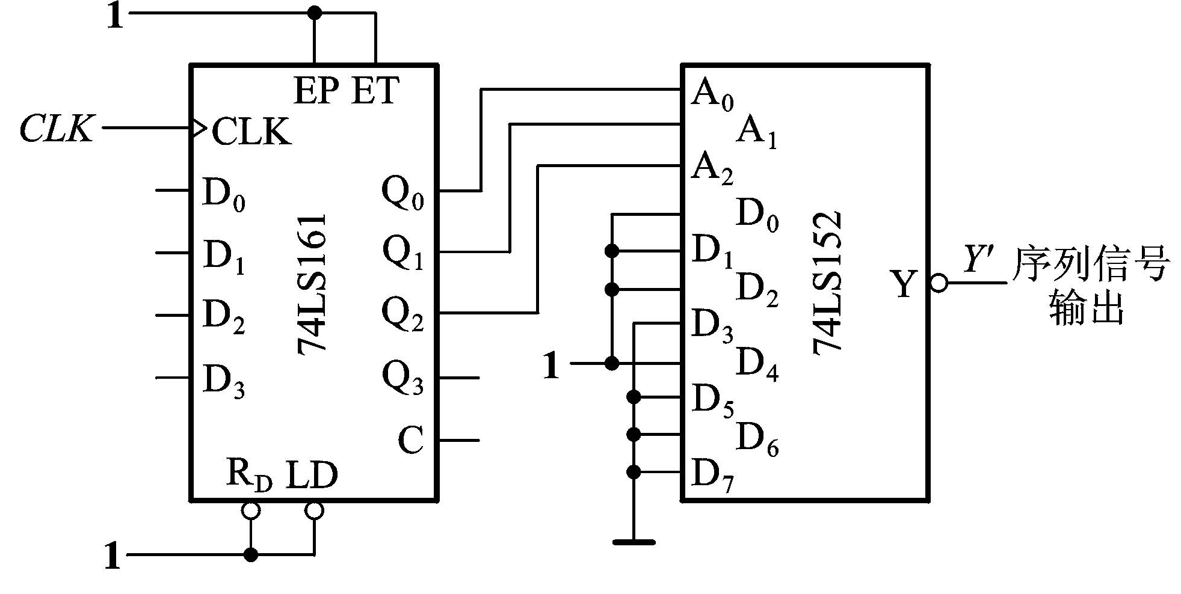
00010111序列信号发生器
CP | 1 | 2 | 3 | 4 | 5 | 6 | 7 | 8
Q₂ | 0 | 0 | 0 | 1 | 1 | 1 | 1 | 0
Q₁ | 0 | 1 | 1 | 0 | 0 | 1 | 1 | 0
Q₀ | 1 | 0 | 1 | 0 | 1 | 0 | 1 | 0
Y | 0 | 0 | 1 | 0 | 1 | 1 | 1 | 0

Slide 128
使用环形计数器实现序列发生器 00010111
CP | 1 | 2 | 3 | 4 | 5 | 6 | 7 | 8
Q₂ | 0 | 0 | 0 | 1 | 0 | 1 | 1 | 1
Q₁ | 0 | 0 | 1 | 0 | 1 | 1 | 1 | 0
Q₀ | 0 | 1 | 0 | 1 | 1 | 1 | 0 | 0
D₀ | 1 | 0 | 1 | 1 | 1 | 0 | 0 | 0
Y | 0 | 0 | 0 | 1 | 0 | 1 | 1 | 1
D₀逻辑表达式：
Notes:
Y=Q2,先决定Ｑ２，然后根据左移法则得出Q1,Q0,D0,最后求得D0和Q0,Q1,Q2之间的关系。

Slide 129
组合逻辑设计
使用74153四选一数据选择器实现反馈组合逻辑。

Slide 130
本章小结
熟练掌握SR、JK、D、T、T’触发器的逻辑功能，触发方式、电路特性和基本应用；
熟练掌握各种触发器的逻辑功能转换；
熟练掌握时序逻辑电路的分析方法；
正确理解和掌握简单同步时序逻辑电路的设计方法；
熟练掌握寄存器、计数器的组成原理；
熟练掌握常用集成时序逻辑芯片（74161，160，191等）的逻辑功能和使用方法；
熟练掌握N进制计数器的设计；
正确理解环形计数器和序列发生器的原理和设计。

